Slide 1
1. Characteristic
តើ Java ជាអ្វី?
Java: ជាភាសា programming ឫ វិធីសាស្រ្តដែលប្រើប្រាស់សម្រាប់អភិវឌ្ឍ applications។ ប្រើប្រាស់វិធីសាស្រ្តនេះ យើងអាចអភិវឌ្ឍ distributed application. ភាសាJava ត្រូវបានអភិវឌ្ឍដោយ SUN Micro Systems នៅក្នុងឆ្នាំ 1995. និយាយជារួមវាជាភាសាដែល high level, robust, secured និង object-oriented programming language។

Slide 2
1. Characteristic
Simple: Java មានលក្ខណៈធម្មតាដែល syntax ស្រដៀងC++ ងាយស្រួល
Object-oriented: រៀបចំលក្ខណៈផ្សេងៗគ្នារវាងប្រភេទនៃ​ objects រួមបញ្ចូល​ data and behavior. Object-oriented មានទម្រង់ Object, Class, Inheritance, Polymorphism, Abstraction, Encapsulation។
Platform Independent: ដំណើរការគ្រប់ Operations។ Write Once and Run Anywhere(WORA).

Slide 3
1. Characteristic
Security: មានសុវត្ថិភាពខ្ពស់ No explicit pointer,​​​ virtual machine sandbox, Classloader, Bytecode, Security Manager, SSL, JAAS, Cryptography etc.
Robust: Java បានប្រើប្រាស់នូវភាពរឹងមាំរបស់វាទៅក្នុងការគ្រប់គ្រង Memory។ Garbage Collector and Exception Handling.
Architecture-Neutral: វិធីសាស្រ្តមួយ Architectural neutral ដែលអាចដំណើការគ្រប់ processors ភាពជាក់ស្ដែងដោយមិនគិតពី development and compilation.

Slide 4
1. Characteristic
Portable: យើងអាចប្រើប្រាស់ java bytecode នៅលើគ្រប់ platform.
Multi Threading: Java អាចប្រើប្រាស់បានច្រើនមុខងារក្នុងពេលតែមួយ.
Distributed: Java បានអភិវឌ្ឍឡើងជាមួយ distributed environment. Java អាចផ្ទេរបាន និងដំណើការបានលើ internet.

Slide 5
1. Characteristic
Networked Dynamic: Java សម្របខ្លួនក្នុង environment។ classថ្មីអាចloaded ដោយមិនចាំបាច់ recompilation. Dynamic memory allocation ធ្វើអោយ performance ប្រសើរជាងមុន
High Performance: Bytecodes ត្រូវបានរៀបចំ​នៅក្នុងJava និង អាចគណនាបានយ៉ាងរហ័ស ដំណើការបានល្អព្រោះមាន Garbage Collector។ ហើយវាគ្មាន Pointer នោះទេ ។
Interpreted: Java អាចដំណើការលើ cross-platform code តាមរយៈ Java bytecode ហើយអាច interpret ដោយ JVM.

Slide 6
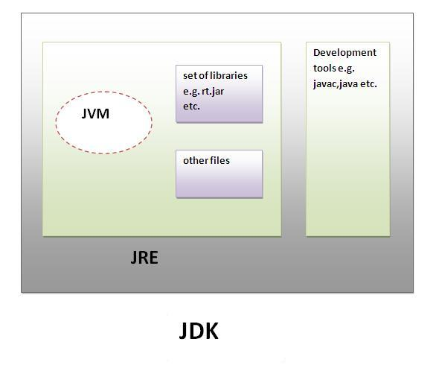
JDK
JDK (Java Development Kit): ប្រើសម្រាប់អភិវឌ្ឍ Java applications និង applets. វាមានផ្ទុក Java Runtime Environment (JRE), interpreter/loader (java), compiler (javac), an archiver (jar), documentation generator (javadoc) and other tools ដែលត្រូវការនៅក្នុង Java development.

Slide 7
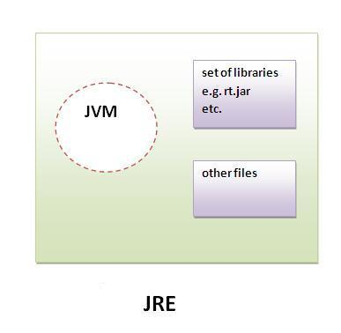
JRE
The Java Runtime Environment (JREC) ជាផ្នែកមួយនៃ Java Development Kit (JDK). វាមានផ្ទុកនូវបណ្ដុំ libraries and tools សំរាប់ធ្វើការអភិវឌ្ឍកម្មវិធី. The Java Runtime Environment វាមានមុខងារសំរាប់កាត់បន្ថយតម្រូវការក្នុងការគណនា​ Java application.

Slide 8
7. ប្រភពឯកសារ
http://javamiracles.blogspot.com/2015/07/features-or-characteristics-of-java.html
http://www.sitesbay.com/java/features-of-java
http://www.cs.armstrong.edu/liang/JavaCharacteristics.pdf
https://www.techopedia.com/definition/5594/java-development-kit-jdk

Slide 9
សូមអរគុណ!!!

